Slide 1

TRƯỜNG TIỂU HỌC LÊ HỒNG PHONG
**Lớp 4B**
*** Toán***
Giáo viên: Đặng Thị Ngọc Trình
Nhiệt liệt chào mừng quý thầy cô về dự giờ lớp 4B!

Slide 2



Notes:
Thiết kế: Hương Thảo – Zalo 0972.115.126. Các nick khác đều là giả mạo, ăn cắp chất xám

Slide 3


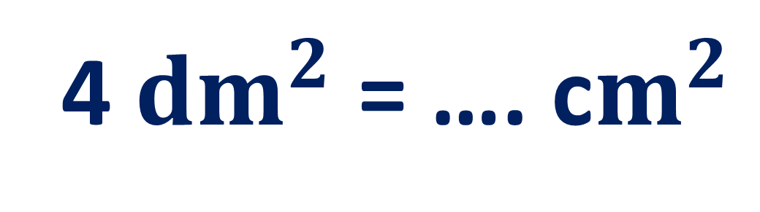
4${ dm}^{2}$ = …. c$m^{2}$
400
.?.

Slide 4

6$00{ cm}^{2}$ = …. d$m^{2}$
6
.?.

Slide 5

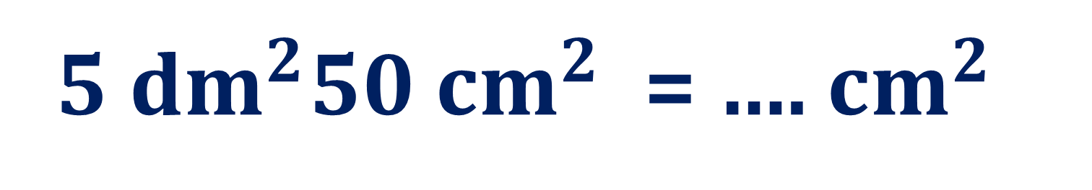
5${ dm}^{2}$50 ${cm}^{2}$ = …. c$m^{2}$
.?.
550
Notes:
Thiết kế: Hương Thảo – Zalo 0972.115.126. Các nick khác đều là giả mạo, ăn cắp chất xám

Slide 6


Slide 7


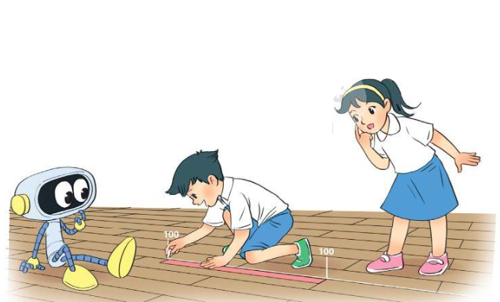
Có đơn vị đo diện tích nào lớn hơn những đơn vị đã học không nhỉ?
Tớ muốn thử tính diện tích của nền căn phòng, nhưng tính ra xăng-ti-mét vuông hay đề-xi-mét vuông thì hơi khó.
Cậu đang đo gì vậy?

Slide 8
0
Một mét vuông (1 m²)
* Để đo diện tích, người ta còn dùng đơn vị: mét vuông.
* Mét vuông là diện tích của hình vuông có cạnh dài 1m
1 m
* Mét vuông viết tắt là m².
Notes:
Thiết kế: Hương Thảo – Zalo 0972.115.126. Các nick khác đều là giả mạo, ăn cắp chất xám

Slide 9
Một mét vuông (1 m²)
Hình vuông có diện tích là 1m² được chia thành 100 hình vuông nhỏ cạnh 1dm, mỗi hình vuông nhỏ có diện tích là 1 dm²
1 m
1 dm²
1 dm

Slide 10
0
Một mét vuông (1 m²)
* Để đo diện tích, người ta còn dùng đơn vị: mét vuông.
* Mét vuông là diện tích của hình vuông có cạnh dài 1m
1 m
* Mét vuông viết tắt là m².
100
* 1m² = . . . dm²
1 dm²
1 dm
Notes:
Thiết kế: Hương Thảo – Zalo 0972.115.126. Các nick khác đều là giả mạo, ăn cắp chất xám

Slide 11


Slide 12


1
Chọn số đo phù hợp với cách đọc
43 dm²
Bốn mươi ba mét vuông
43 cm²
Hai trăm sáu mươi mét vuông
43 m²
Bốn mươi ba đề-xi-mét vuông
260 m²
Bốn mươi ba xăng-xi-mét vuông
Notes:
Thiết kế: Hương Thảo – Zalo 0972.115.126. Các nick khác đều là giả mạo, ăn cắp chất xám

Slide 13
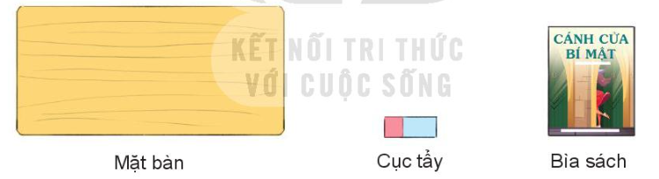
2
Chọn số đo phù hợp với diện tích của mỗi đồ vật dưới đây

Slide 14
3
Số?
150
100
?
?
b) 1 m² 50 dm² = dm²
a) 1 m² = dm²
?
420
4 m² 20 dm² = dm²
5 m² = dm²
500
?
?
309
3 m² 9 dm² = dm²
5
?
500 dm² = m²

Slide 15

Notes:
Thiết kế: Hương Thảo – Zalo 0972.115.126. Các nick khác đều là giả mạo, ăn cắp chất xám

Slide 16



Notes:
Thiết kế: Hương Thảo – Zalo 0972.115.126. Các nick khác đều là giả mạo, ăn cắp chất xám

Slide 17



Câu 1: Viết tắt đơn vị mét vuông?
c
A
m²
dm²
B
cm²
D
km²
Notes:
GV click vào đáp án khung vuông (không click vào ô tròn ABCD) để hiện kết quả
Khi HS trả lời đúng, GV click vào đáp án trong khung họp quà xuất hiện

Slide 18
Câu 2: 200 dm² = .?. m²
c
A
20
2 000
B
D
2
200
Notes:
GV click vào đáp án khung vuông (không click vào ô tròn ABCD) để hiện kết quả
Khi HS trả lời đúng, GV click vào đáp án trong khung họp quà xuất hiện

Slide 19
Câu 3: Điền số thích hợp vào chỗ trống:
312dm² = ........ m² …… dm²
c
A
31 m² 2 dm²
30 m² 12 dm²
B
D
3 m² 12 dm²
312 m² 0 dm²
Notes:
GV click vào đáp án khung vuông (không click vào ô tròn ABCD) để hiện kết quả
Khi HS trả lời đúng, GV click vào đáp án trong khung họp quà xuất hiện

Slide 20
Câu 4: 80 000 cm² = ……. m² ?
c
A
8
800
B
80
D
8000
Notes:
GV click vào đáp án khung vuông (không click vào ô tròn ABCD) để hiện kết quả
Khi HS trả lời đúng, GV click vào đáp án trong khung họp quà xuất hiện

Slide 21
Mét vuông là diện tích của hình vuông có cạnh dài 1m
Mét vuông viết tắt là: m²
1m² = 100dm²

Slide 22



1
3
2
Xem lại bài
Chuẩn bị bài Mi-li-mét vuông
Tập đổi đơn vị

Slide 23

Notes:
Thiết kế: Hương Thảo – Zalo 0972.115.126. Các nick khác đều là giả mạo, ăn cắp chất xám

